Slide 1




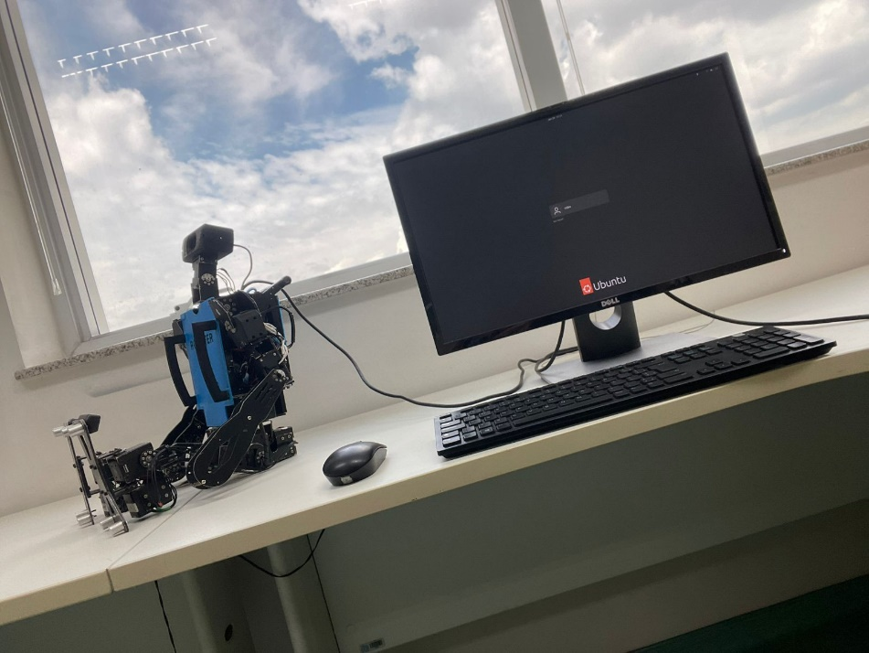
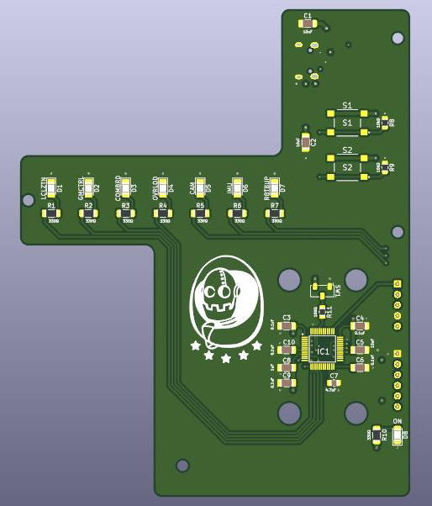
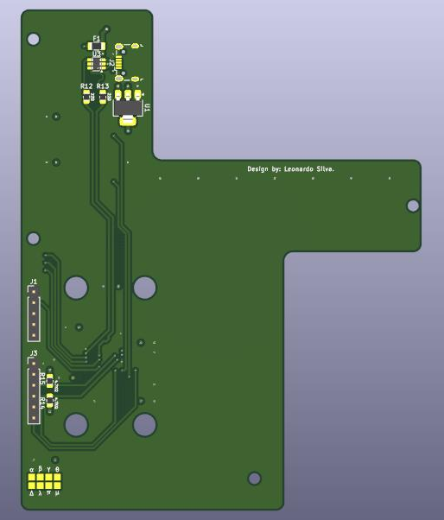
DESENVOLVIMENTO DE UM PAINEL DE CONTROLE E COMANDO PARA O GERENCIAMENTO DE ROBÔS HUMANOIDES
1795963
Leonardo Aparecido da Silva¹, Reinaldo Augusto da C. Bianchi¹
¹ Engenharia Elétrica, Centro Universitário FEI
RESUMO
Os robôs humanoides da equipe RoboFEI dependem de um mini PC (NUC) para executar processos via ROS 2. Como o gerenciamento ocorre por terminal, exige-se o uso de monitor, teclado, mouse e cabo HDMI, ou de um notebook via SSH para a execução das tarefas. Além disso, o diagnóstico de falhas eletrônicas depende principalmente de inspeção visual. Para facilitar esse processo, este trabalho apresenta um painel de controle e comando baseado no microcontrolador STM32U575CGT6. O sistema envia comandos e monitora, por meio de LEDs, os nós do ROS 2 e as conexões elétricas principais, o que dispensa o uso de equipamentos adicionais e otimiza o tempo das operações.
1. METODOLOGIA
2. RESULTADOS
Originalmente, o gerenciamento dos nós do ROS 2, responsáveis pela decisão e controle do robô, é feito por comandos enviados ao computador do sistema pelos terminais do Linux. Isso exige um laptop e cabo de rede (SSH), ou mouse, teclado e monitor conectados ao robô (Figura 1). Consequentemente, há uma grande necessidade de espaço e de equipamentos para a operação, além de um tempo médio de 289s para executá-la.
A placa foi projetada para ser conectada diretamente à porta USB do NUC, sendo alimentada e trocando dados por meio de um único cabo. Utilizando um protocolo binário com enquadramento e checksum, ela atua como ponte entre o operador e o robô, facilitando o uso. O dispositivo conta com 7 LEDs, que indicam o estado do bringup, da placa de comunicação, da câmera, da IMU, da localização, da sobrecarga nos motores e do Gamecontroller. Além de 2 botões multifuncionais, conforme detalhado na Tabela 1.
Tabela 1 – Função dos botões do painel
Botão | Acionamento | Função
1 | 1 clique | Posição 1
1 | 2 cliques | Macarena
1 | Segurar (2s) | Gamecontroller
2 | 1 clique | Decisão
2 | 2 cliques | Controle
2 | Segurar (2s) | Robot Bringup
A Figura 3 compara os tempos estimados por simulação em ROS2, medido com cinco participantes. Com o painel, a inicialização completa cai de cerca de 289s para 43s, uma redução de 85%. O diagnóstico de falhas cai para cerca de 2s, uma redução média de 97%.
Figura 1 – Infraestrutura necessária para operar o robô sem o painel.
A fim de reduzir o tempo empregado no envio de comandos e no diagnóstico de falhas elétricas e de software, bem como melhorar a portabilidade diminuindo a quantidade de hardware, desenvolveu-se uma placa de circuito impresso no KiCad utilizando o microcontrolador STM32U575CGT6 (Figura 2).
Figura 3 – Comparativo de tempo de execução das tarefas com e sem o painel
3. CONCLUSÃO
Em suma, o painel de controle com o STM32U575CGT6 centraliza e simplifica a operação dos robôs humanoides de forma viável. Em conjunto com o ROS 2, elimina a dependência de periféricos e agiliza o diagnóstico de falhas por meio de LEDs, facilitando o uso por toda a equipe. Como trabalho futuro, sugere-se embarcar o Micro-ROS para reduzir a carga de processamento do NUC.
(a) Face superior
(b) Face inferior
Figura 2 – Placa de circuito impresso do painel.
Agradecimentos: RoboFEI Humanoid e ao Centro Universitário da FEI.

